Slide 1
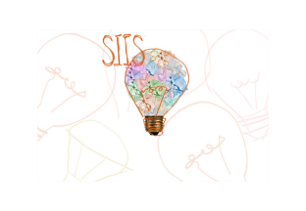
LEI DE ACESSO À INFORMAÇÃO: UM MECANISMO INOVADOR PARA CONTROLE SOCIAL
Clayton MENDES. Thales ANDRADE. Vinício MARTINEZ. UFSCar.
claytonaux@Hotmail.com
A internet transformou totalmente o acesso à informação, que agora pode ser feito a qualquer hora e lugar. Utilizar de mecanismos online para divulgar informações públicas à sociedade é um processo inovador. Este trabalho teve como objetivo verificar a eficiência da ferramenta e-SIC, um dispositivo criado pelo Estado para garantir o acesso público às informações do governo e cumprir a Lei de Acesso à Informação. Um pedido de informação foi submetido ao sistema para quatro instituições federais de ensino e após analisar os prazos e as respostas foi possível concluir que a ferramenta garante o acesso à informações públicas com um prazo razoável e está se tornando um importante meio para controle social das atividades públicas.
Referências
ABDALA, Jamylton; NASCIMENTO, Makvel Reis. Lei de acesso à informação. Minas Gerais, 2012.
HARDT, Michael; NEGRI, Antonio. Multidão: guerra e democracia na era do império. São Paulo: Record, 2005.
RAMONET, Ignacio. El imperio de la vigilancia. Madrid: Clave Intelectual, 2016.

